Slide 1
Optimierung der LbADH-katalysierten oxidativen Lactonisierung zur Synthese von δ-Valerolacton
Jonas Gerfen
Masterarbeit
11.06.2025

Slide 2
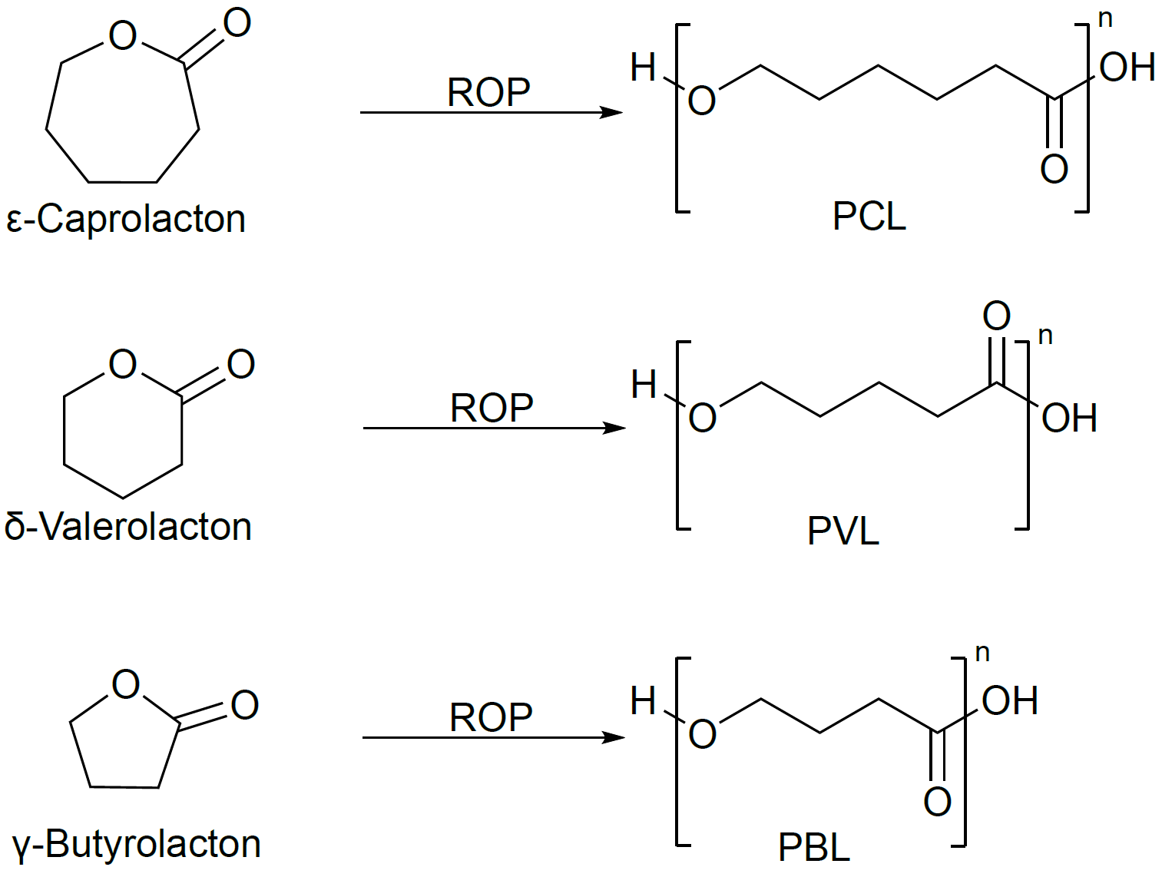



Einleitung & Motivation
Anstieg der Kunststoff Produktion
^{[3]}
414 Millionen Tonnen (2023) ^{[1]}
1,2 Milliarden Tonnen (2060) ^{[2]}
^{[4]}
Weltweit große Mengen an Plastikabfällen
→ 70% in Deponien, Müllkippen, Ozeanen ^{[2]}
^{[5]}
Bioabbaubare Kunststoffe ^{[3]}
PCL | Polycaprolacton
PVL | Polyvalerolacton
PBL | Polybutyrolacton
ROP | Ringöffnungspolymerisation
[1] Sidek et al., i TECH MAG (2019), 1, 3–8
[2] Kim et al., Chemical reviews (2023), 123, 9915–9939
[3] Labet et al., Chemical Society reviews (2009), 38, 3484–3504
[4] Mishra et al., Eur. J. Pharm. Biopharm. (2014), 88, 397–405
[5] Moore et al., Biomaterials (2005), 26, 3771–3782

Slide 3
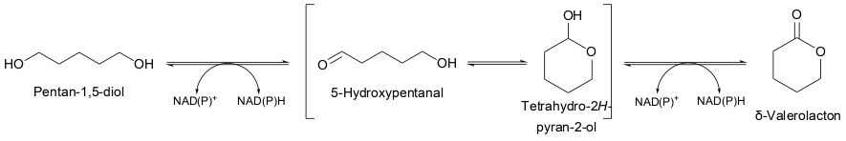




Oxidative Lactonisierung
LbADH
LbADH
Eigenschaften der Lactobacillus brevis ADH: ^{[1]}
Hohe Stabilität
Toleranz gegenüber organischen Lösungsmitteln
Breites Substratspektrum
NADP(H) präferierter Cofaktor
Varianten zur Änderung der Cofaktorpräferenz:
G37D ^{[2]}
R38P ^{[3]}
→ Vergleich NAD⁺ abhängiger SDRs
→ Computergestütztes Verfahren
→ Aspartat (D) anstatt Glycin (G)
→ Prolin (P) anstatt Arginin (R)
SDR | kurzkettigen Dehydrogenase/Reduktase
[1] Leuchs et al., Chemical and Biochemical Engineering Quarterly (2011), 25, 267–281
[2] Schlieben et al., Journal of molecular biology (2005), 349, 801–813
[3] Machielsen et al., Engineering in Life Sciences (2009), 9.1, 38–44

Slide 4






Zielsetzung
Selektion einer geeigneten Variante
Validierung durch in vitro Konzentrationsverlauf
Kinetische Charakterisierung
Modellierung
der Biotransformation
Erweiterung um System zur Cofaktorregenerierung
Aufstellen von Massenbilanzen

Slide 5
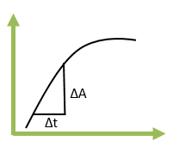
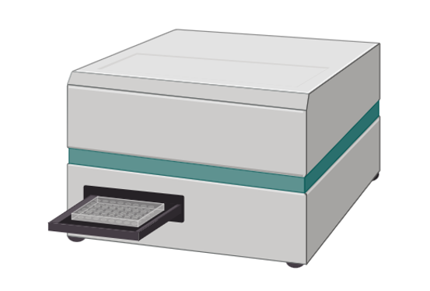
Methodik zur Bestimmung der kinetischen Parameter
2 Substrat Michaelis-Menten-Kinetik
$$v= \frac{v_{max} ∗{ c}_{1} ∗{ c}_{2}}{{ (c}_{1} + K_{m,1}) ∗{ (c}_{2} + K_{m,2})}$$
$$\text{[}\text{U} \text{mg}\text{-1}\text{]}$$
$${ c}_{2}$$= const.
^{[1]}
$$v= \frac{v_{max} ∗{ c}_{1} ∗{ c}_{2}}{{ (c}_{1} + K_{m,1}) ∗{ (c}_{2} + K_{m,2 }∗(1+{{ c}_{3}}/{K_{i }}))}$$
$${ c}_{1}$$
$$\text{[}\text{U} \text{mg}\text{-1}\text{]}$$
$${ c}_{1}$$= const.
Experimentelles Vorgehen
$${ c}_{2}$$
λ = 340 nm
$${ c}_{1}$$= const.
$$\text{[}\text{U} \text{mg}\text{-1}\text{]}$$
$${ c}_{2}$$= const.
Plate Reader
Aktivität [U mg⁻¹]
$${ c}_{3}$$
[1] Jaeger et al. Einführung in die Enzymtechnologie, 2018

Slide 6
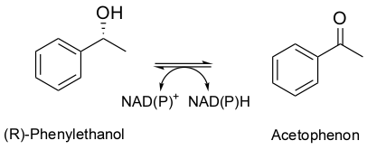
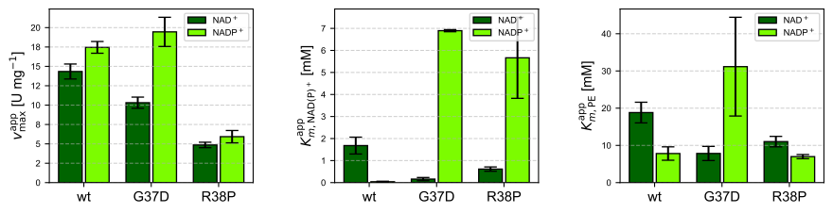


Untersuchung der Cofakorpräferenz
Versuche mit Modellreaktion ^{[1]}
Oxidation von Phenylethanol
Vergleich: Wildtyp (wt), G37D, R38P
Maximale Reaktionsgeschwindigkeit
Michaelis-Menten Konstante
(Cofaktor)
Mutanten zeigen Einbuße an Aktivität
Wechsel der Cofaktorpräferenz
[1] Schlieben et al., Journal of molecular biology (2005), 349, 801–813

Slide 7
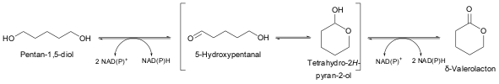
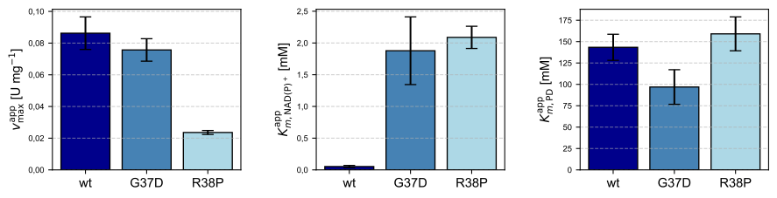



Vergleich der Varianten - Zielreaktion
maximale Reaktionsgeschwindigkeit
Michaelis-Menten Konstante
(Cofaktor)
wt | NADP⁺
G37D | NAD⁺
R38P | NAD⁺
Höchste Aktivität bei Wildtyp
Mutanten: Ähnliche Affinität zum Cofaktor
G37D wird genauer charakterisiert

Slide 8

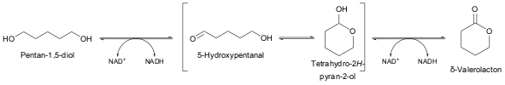




Kinetische Charakterisierung von G37D
$$r_{1}$$
$$r_{3}$$
$$r_{2}$$
$$r_{4}$$
$$r_{1}= \frac{v_{max,1}^{app}∗ c_{PD} ∗ c_{{NAD}^{+}}}{\left(c_{PD}+K_{m,PD}^{app}\right)∗(c_{{NAD}^{+}}+K_{m,{NAD}^{+}}^{app}\left(1+\frac{c_{NADH}}{K_{i,NADH}^{app}}\right))}$$
$$r_{2}= \frac{v_{max,2}^{app}∗ c_{Lactol} ∗ c_{NADH}}{\left(c_{Lactol}+K_{m,Lactol}^{app}\left(1+ \frac{c_{PD}}{K_{i,PD}}\right)\right)∗(c_{NADH}+K_{m,NADH}^{app}\left(1+\frac{c_{{NAD}^{+}}}{K_{i,{NAD}^{+}}^{app}}\right))}$$
$$r_{3}= \frac{v_{max,3}^{app}∗ c_{Lactol} ∗ c_{{NAD}^{+}}}{\left(c_{Lactol}+K_{m,Lactol}^{app}\right)∗(c_{{NAD}^{+}}+K_{m,{NAD}^{+}}^{app})}$$
Gleichgewicht schnell erreicht
Kompetitive Inhibierung
Keine Rückreaktion von δ-Valerolacton

Slide 9
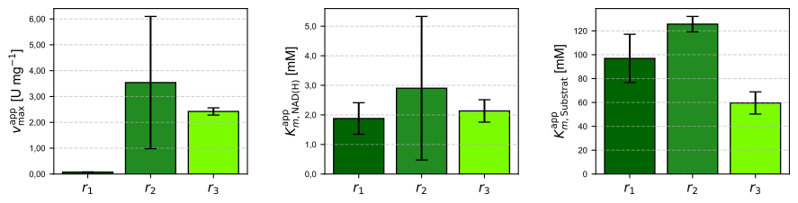


Kinetische Parameter
$$r_{1}$$
$$r_{3}$$
$$r_{2}$$
maximale Reaktionsgeschwindigkeit
Michaelis-Menten Konstante
(Cofaktor)
r₁ << r₂, r₃
Limitierung bei der Messung der NADH abhängigen Aktivität

Slide 10
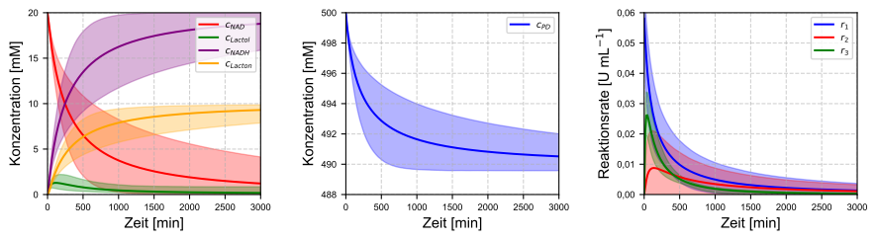
Modellierung der Biotransformation
$$r_{1}$$
$$r_{3}$$
$$r_{2}$$
$$\frac{dc_{PD}}{dt}$$ | $$=$$ | $${−r}_{1}+ r_{2}$$
$$\frac{dc_{Lactol}}{dt}$$ | $$=$$ | $$r_{1} − r_{2} − r_{3}$$
$$\frac{dc_{Lacton}}{dt}$$ | $$=$$ | $$r_{3}$$
$$\frac{dc_{{NAD}^{+}}}{dt}$$ | $$=$$ | $${−r}_{1}+ r_{2} − r_{3}$$
$$\frac{dc_{NADH}}{dt}$$ | $$=$$ | $$r_{1}− r_{2}+ r_{3}$$
Simulation:

Slide 11
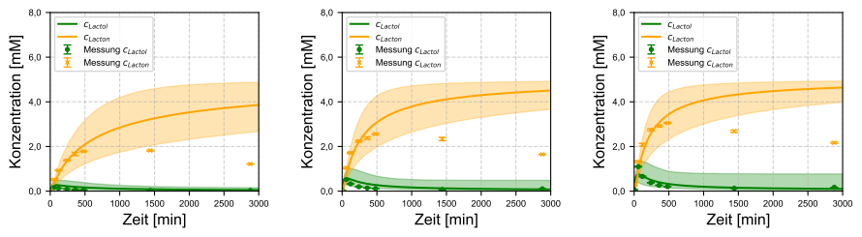

Validierung des Modells
In vitro Batchversuche mit Konzentrationsbestimmung durch GCMS
Vergleich zwischen simulierten und experimentell bestimmten Konzentrationsverläufen
3 verschiedene 1,5-Pentandiol-Konzentrationen: 20, 100, 250 mM
20 mM 1,5-Pentandiol
100 mM 1,5-Pentandiol
250 mM 1,5-Pentandiol
NAD⁺ | 10 mM
Enzym | 1 mg/mL
Puffer | 50 mM KPi pH 8
T | 30°C
Volumen | 800 µL
Rate | 1000 rpm
Übereinstimmung in den ersten 500 Minuten
Mögliche Enzyminaktivierung, Produkthydrolyse

Slide 12
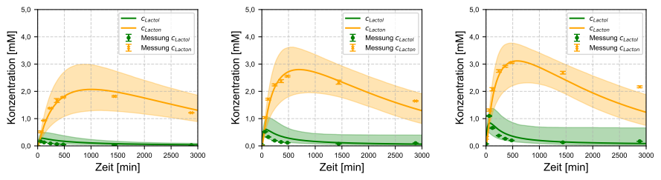


Modellerweiterung - Validierung
Enzyminaktivierung:
$$t_{1/2}$$ = 117 h
Hydrolyse:
$$t_{1/2}$$ = 21 h
$$v_{max}\left(t\right)=$$ $$v_{max} ∗ e^{−k_{d} ∗ t}$$
$$r_{4}= k_{hyd} ∗ c_{Lacton}$$
20 mM 1,5-Pentandiol
100 mM 1,5-Pentandiol
250 mM 1,5-Pentandiol
NAD⁺ | 10 mM
Enzym | 1 mg/mL
Puffer | 50 mM KPi pH 8
T | 30°C
Volumen | 800 µL
Rate | 1000 rpm
Übereinstimmung über beinahe ganzen Simulationsbereich
Modell kann als valide betrachtet werden

Slide 13
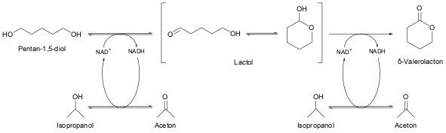
Erweiterung um Cofaktorregenerierung
Prozesseffizienz durch Wiederverwendung teurer Cofaktoren steigern
System aus Aceton und Isopropanol
Erweiterung des Modells um neue inhibitorische Terme und neue Reaktionsraten
$$r_{1}$$
$$r_{3}$$
$$r_{2}$$
$$r_{5}$$
$$r_{5}$$
$$r_{6}$$
$$r_{6}$$
$$r_{1}= \frac{v_{max,1}^{app}∗e^{−k_{d} ∗ t}∗ c_{PD} ∗ c_{{NAD}^{+}}}{\left(c_{PD}+K_{m,PD}^{app}\left(1+\frac{c_{Aceton}}{K_{i,Aceton}^{app}}\right)\right)∗(c_{{NAD}^{+}}+K_{m,{NAD}^{+}}^{app}\left(1+\frac{c_{NADH}}{K_{i,NADH}^{app}}\right))}$$

Slide 14
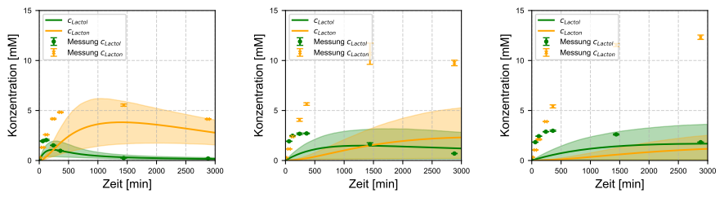


Cofaktorregenerierung - Validierung
In vitro Batchversuche mit Konzentrationsbestimmung durch GCMS
Vergleich zwischen simulierten und experimentell bestimmten Konzentrationsverläufen
3 verschiedene Acetonkonzentrationen: 10, 50, 100 mM
10 mM Aceton
50 mM Aceton
100 mM Aceton
NAD⁺ | 10 mM
Pentandiol | 250 mM
Enzym | 1 mg/mL
Puffer | 50 mM KPi pH 8
T | 30°C
Volumen | 800 µL
Rate | 1000 rpm
Keine Übereinstimmung zwischen Simulation und Experiment
Überschätzung der Aceton Inhibierung

Slide 15
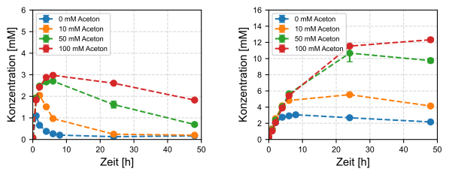

Einfluss von Aceton auf Produkttiter
Lactol-Konzentration
Lacton-Konzentration
NAD⁺ | 10 mM
Pentandiol | 250 mM
Enzym | 1 mg/mL
Puffer | 50 mM KPi pH 8
T | 30°C
Volumen | 800 µL
Rate | 1000 rpm
Zugabe von 100 mM Aceton steigert maximalen Produkttiter von 3 mM auf 12 mM
Keine starke Aceton Inhibierung

Slide 16


Fazit
Selektion einer geeigneten Variante
G37D + $${NAD}^{+}$$
Erweiterung um Inaktivierung und Hydrolyse
Validierung durch in vitro Konzentrationsverlauf
Kinetische Charakterisierung
r₁ limitierend
Modellierung
der Biotransformation
Erweiterung um System zur Cofaktorregenerierung
Aceton steigert Produkttiter
Aufstellen von Massenbilanzen
DGL‘s

Slide 17




Ausblick
Modell zur Sensitivitätsanalyse nutzen
Geeignetes Prozessfenster finden
Ansatzpunkte zum Protein Engineering finden
Testen weiterer Katalysatorformen
Bislang aufgereinigtes Enzym verwendet
Ganzzellbiokatalysator
Implementierung einer in situ Produktabtrennung
Vermeidung der Hydrolyse
Auswahl einer geeigneten zweiten Phase

Slide 18
Vielen Dank für die Aufmerksamkeit und ich freue mich auf Fragen!

Slide 19
Backup

Slide 20
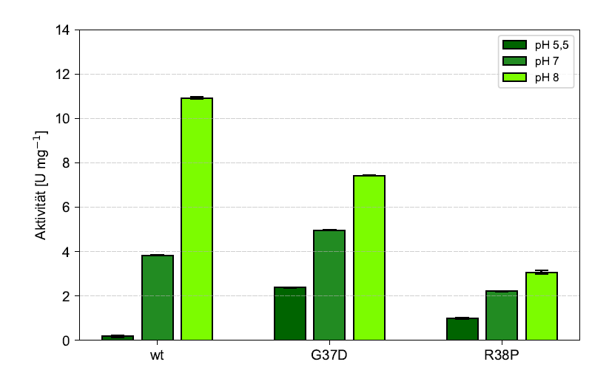
Vergleich der Aktivität aller Varianten bei unterschiedlichen pH-Werten
Wildtyp: 60 mM Phenylethanol, 0,5 mM NADP
G37D und R38P: 60 mM Phenylethanol, 2 mM NAD
Puffer: 50 mM KPi mit 1 mM Magnesiumchlorid und 50 % (v/v) DMSO

Slide 21
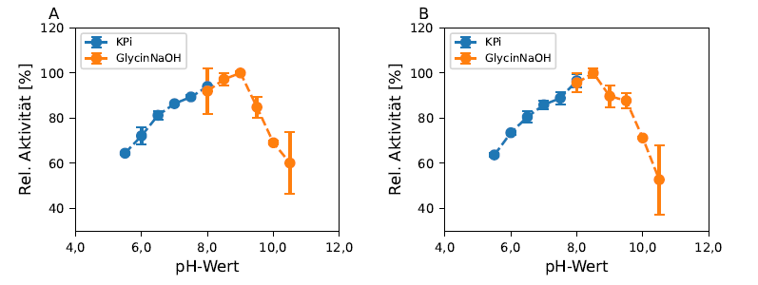
Vergleich pH: Optimum
G37D
Wildtyp

Slide 22
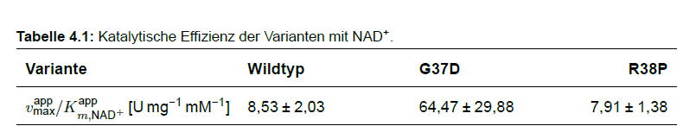
Katalytische Effizienz

Slide 23
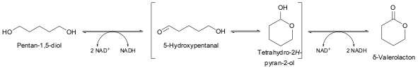
Michaelis-Menten-Konstanten (Substrat)

Slide 24
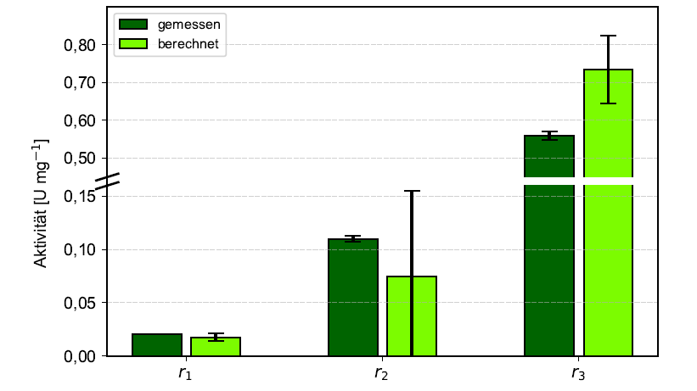
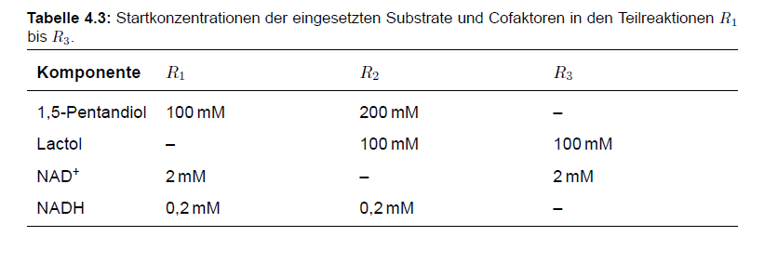
Validierung mit Aktivitätsassay

Slide 25
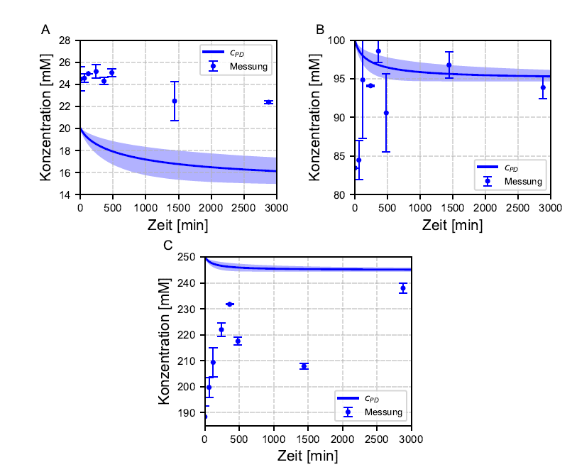
1,5-Pentandiol Konzentrationsbestimmung
20 mM PD
100 mM PD
250 mM PD

Slide 26
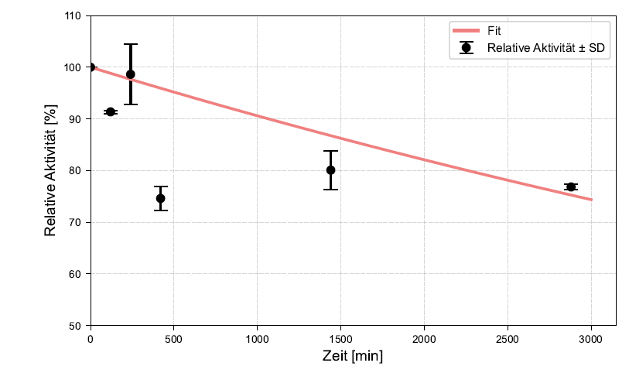
Enzyminaktivierung
kd = 0,0059 ± 0,0018 h⁻¹ t1/2 = 117,02 ± 2,88 h

Slide 27
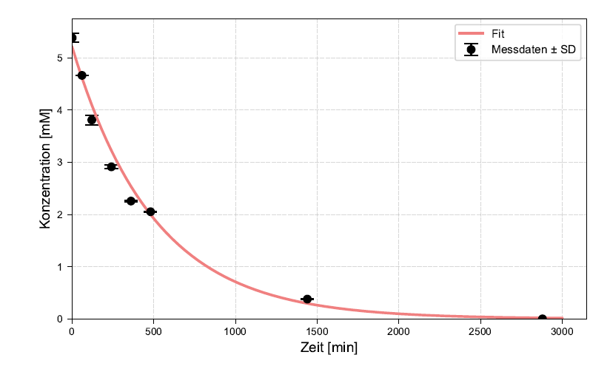
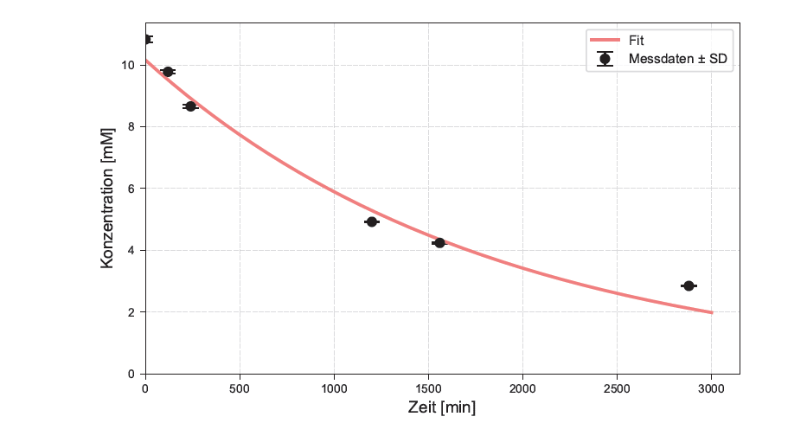
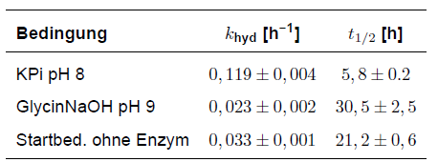
Hydrolyse
KPi-Puffer
Reaktionsbedingungen

Slide 28
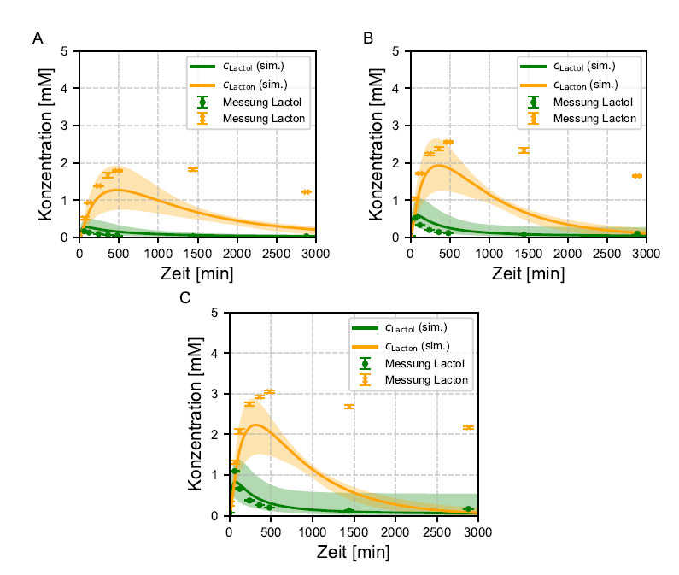
Simulation: Hydrolysekonstante KPi-Puffer
20 mM PD
100 mM PD
250 mM PD

Slide 29
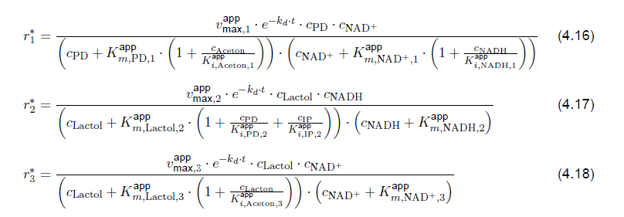
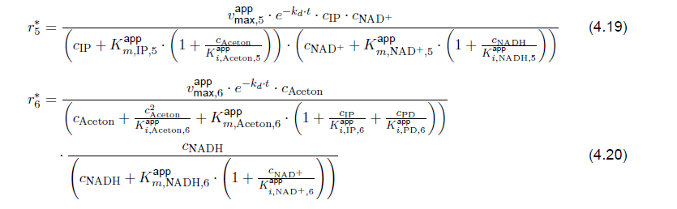
Reaktionsgleichungen

Slide 30
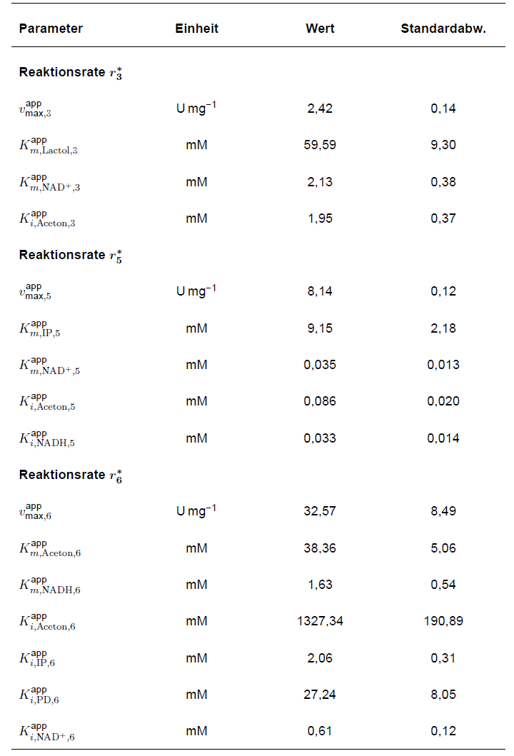
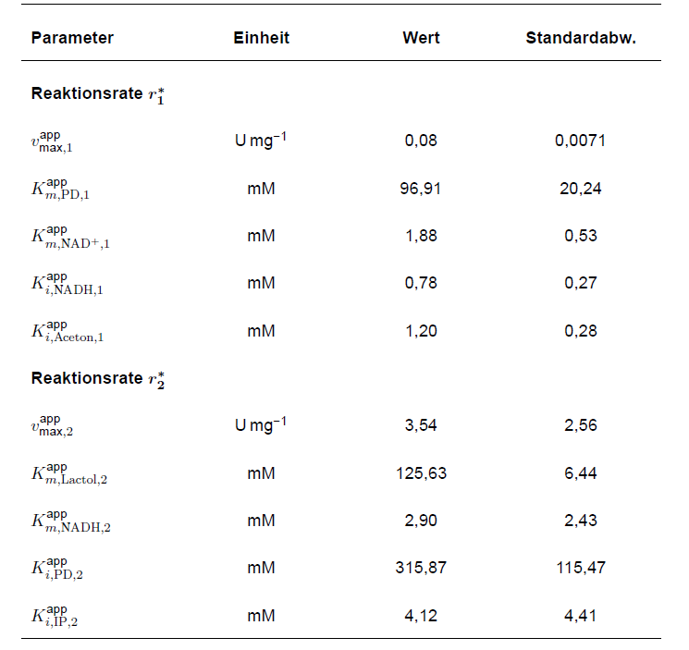
Parameter-Werte

Slide 31
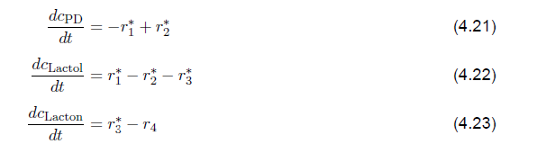
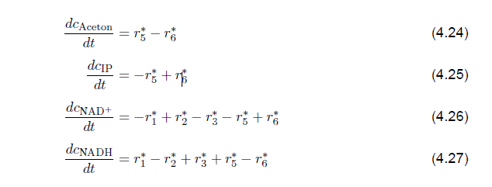
DGLs Cofaktorregenerierung

Slide 32
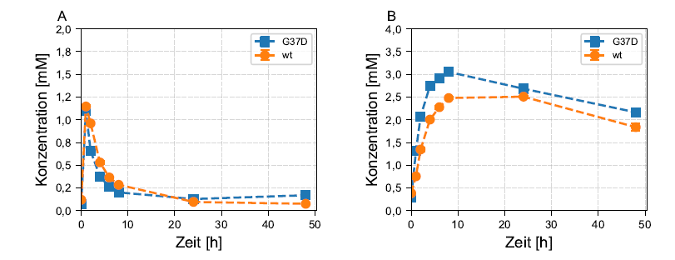
Vergleich G37D mit Wildtyp
Lactol
Lacton
G37D: 10 mM NAD; 250 mM 1,5-Pentandiol
Wildtyp: 10 mM NADP; 250 mM 1,5-Pentandiol

Slide 33
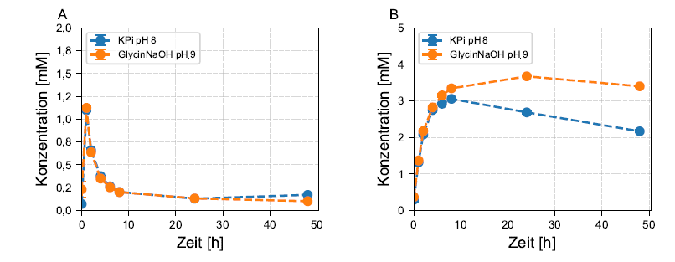
Vergleich pH: in vitro Konzentrationen
Lactol
Lacton
250 mM 1,5-Pentandiol, 10 mM NAD

Slide 34
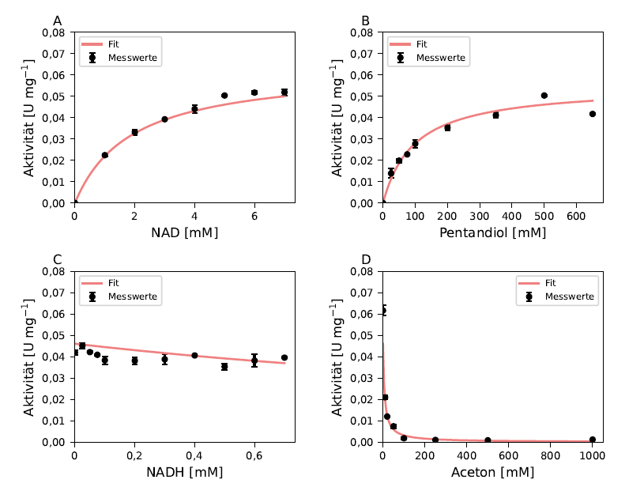
R1

Slide 35
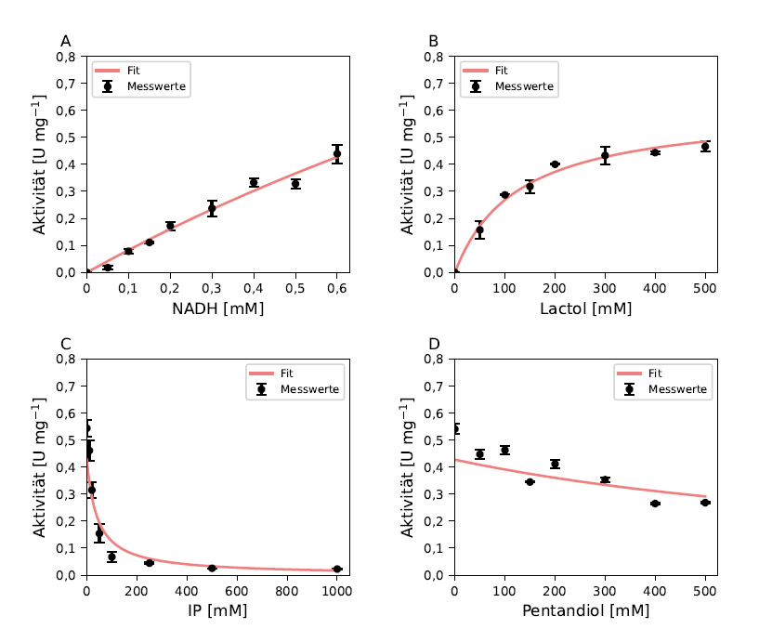
R2

Slide 36
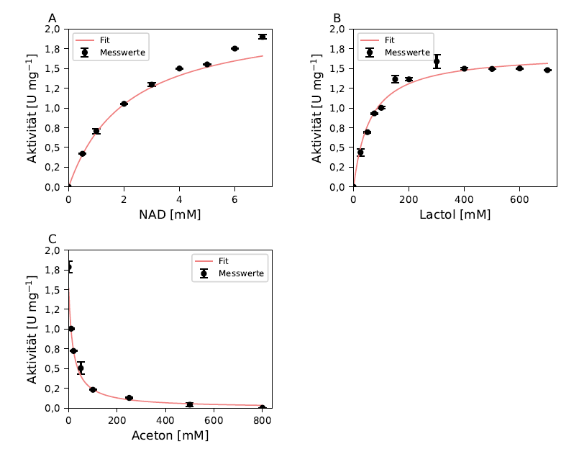
R3

Slide 37
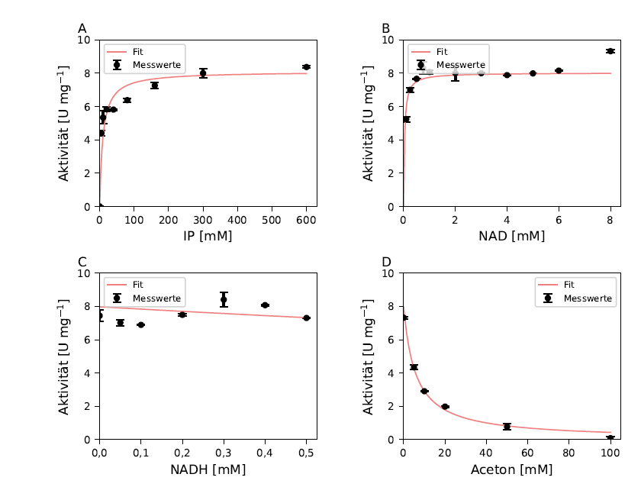
R5

Slide 38
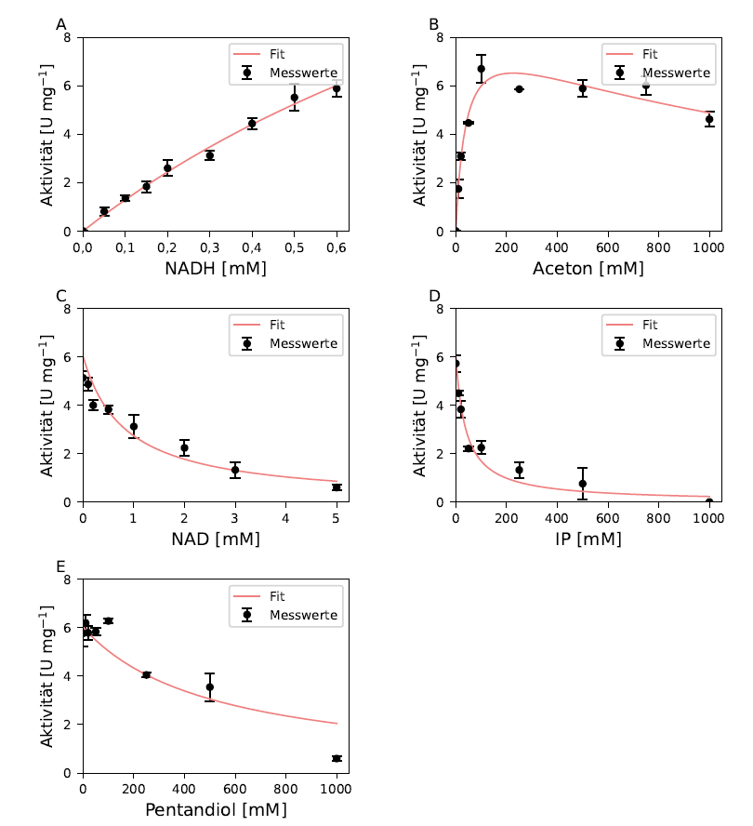
R6

Slide 39
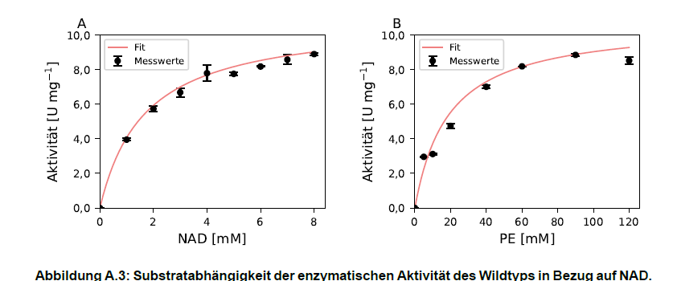
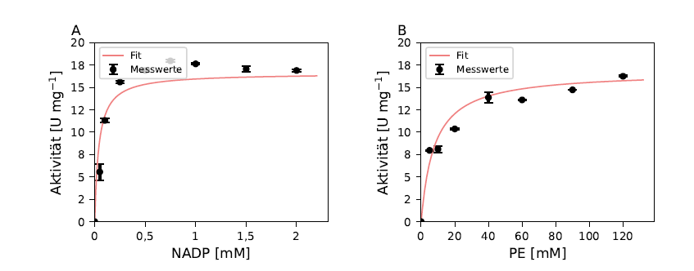
Wildtyp: PE

Slide 40
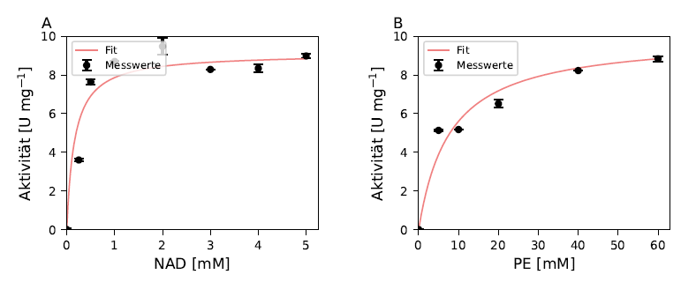
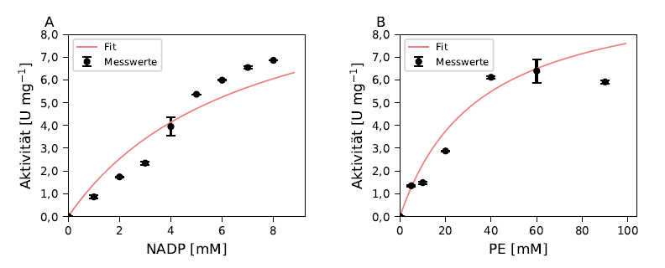
G37D: PE

Slide 41
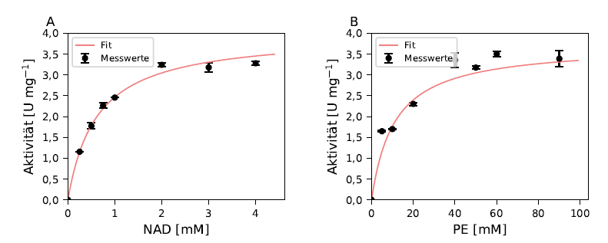
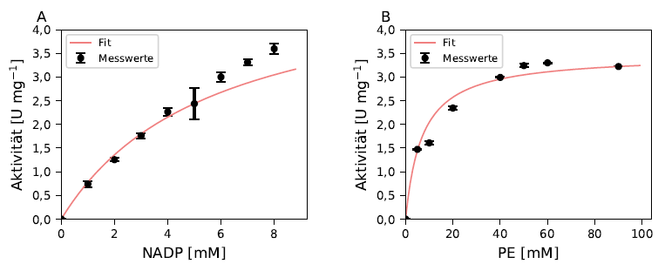
R38P: PE

Slide 42
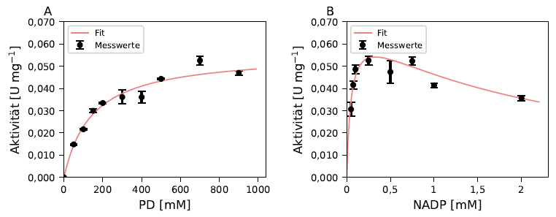
Wildtyp: PD

Slide 43
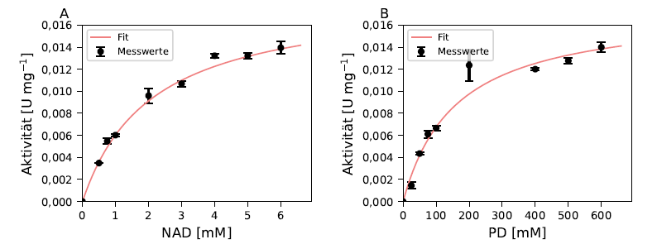
R38P: Pentandiol

Slide 44
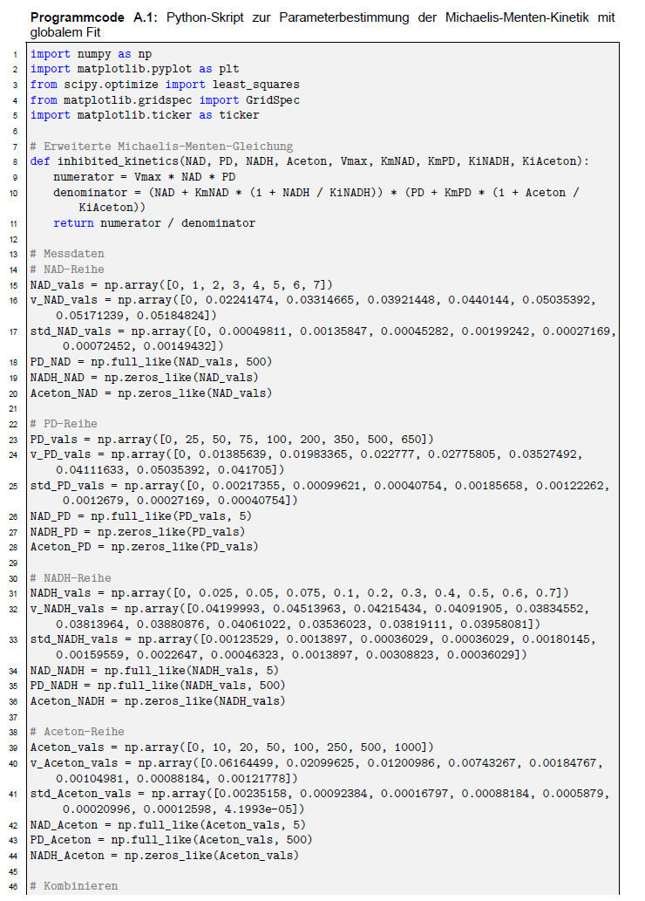


Skript 1

Slide 45



Skript 2

